Slide 1
ТЕМА 5. Наследование
5.1. Производный класс
Наследование − это механизм получения нового класса на основе уже существующего. Существующий класс может быть дополнен или изменен для создания нового класса.
Существующие классы называется базовыми, а новые – производными.
Производный класс наследует описание базового класса, которое можно изменить путем добавления новых и модификации существующих элементов, а так же прав доступа к ним.

Slide 2
Наследуемые компоненты не перемещаются в производный класс, а остаются в базовых классах.
Сообщение, обработку которого не могут выполнить методы производного класса, автоматически передается в базовый класс.
Поиск полей, отсутствующих в производном классе, будет вестись в базовом классе.

Slide 3
Методы и поля базового класса могут быть переопределены в производном классе. В этом случае соответствующие элементы базового класса становятся недоступными из производного класса. Для доступа к ним используется операция указания области видимости '::'.
Допускается множественное наследование – использование для создания нового класса нескольких несвязанных базовых классов.

Slide 4
Синтаксис определения производного класса при одиночном наследовании:
class имя_класса :
спецификатор_доступа имя_базового_класса
{
описание_элементов_класса
};

Slide 5
Пример 5.1. Написать программу с перегруженным оператором инкримент для двух аргументов.

Slide 6
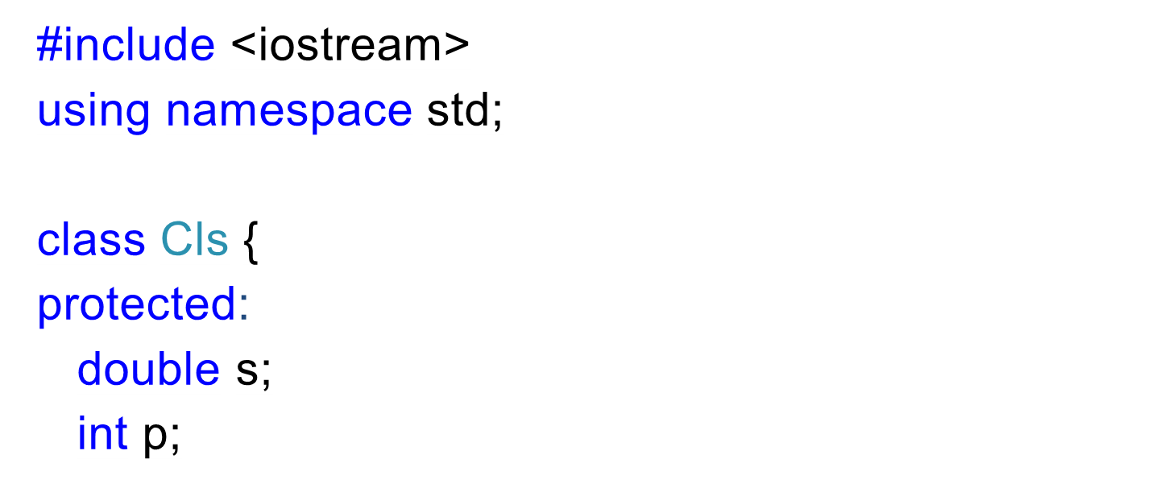

Slide 7
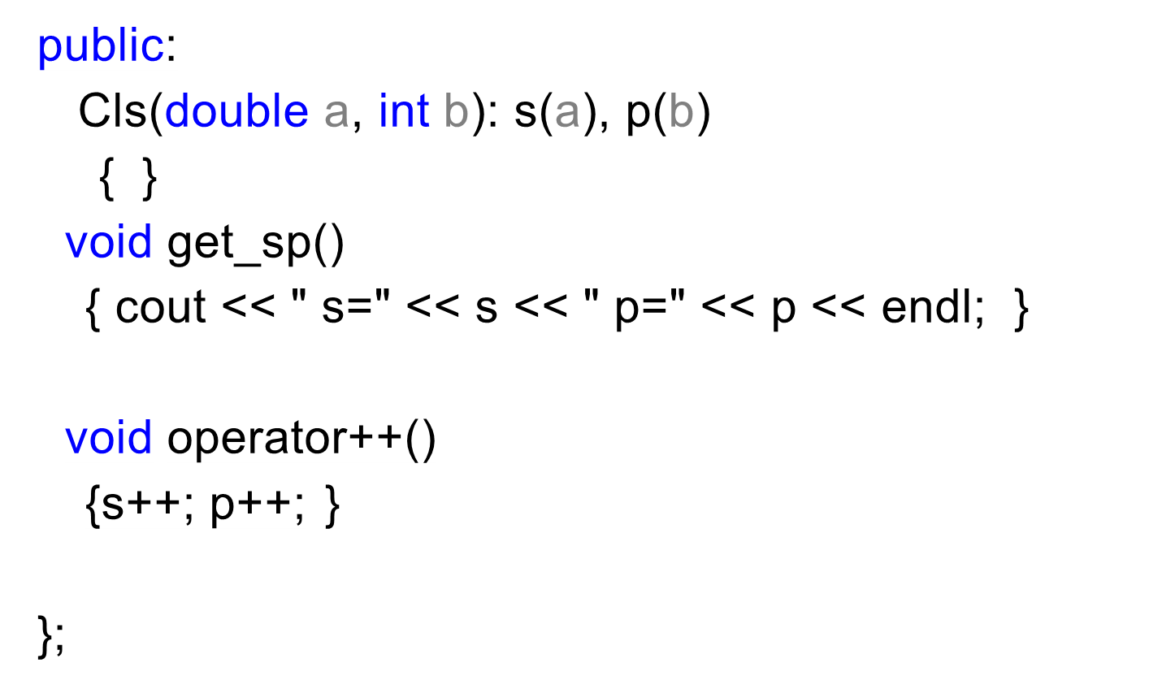

Slide 8
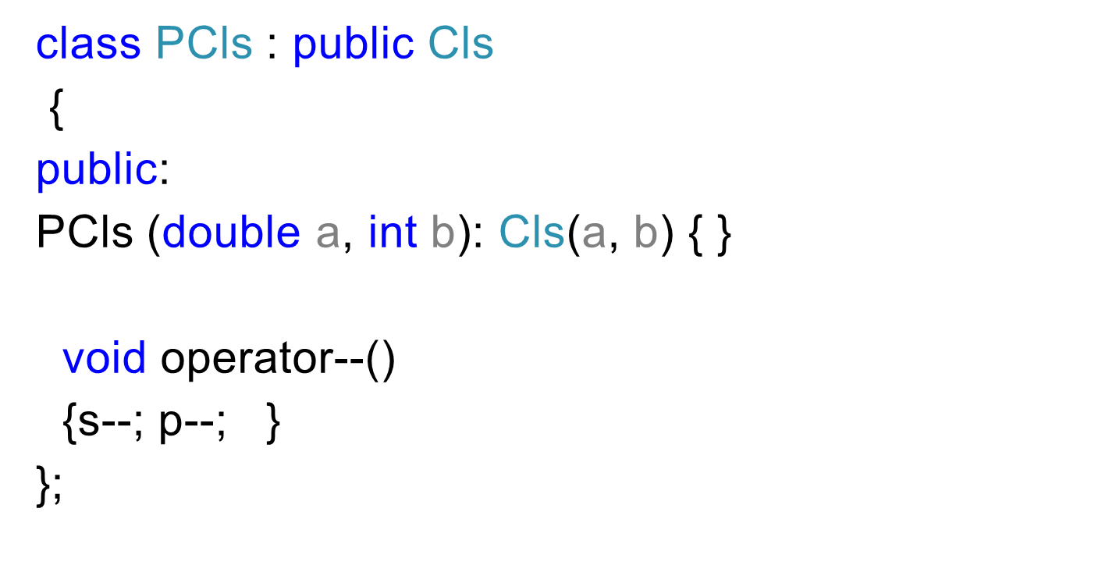

Slide 9
void main()
{
Cls x(2.4, 3);
PCls y(2.4, 3);
cout << " x:"; x.get_sp(); // Выводит: x: s = 2.4 p = 3
cout << " y:"; y.get_sp(); // Выводит: y : s = 2.4 p = 3
++x; ++y;
cout << " x:"; x.get_sp(); // Выводит: x : s = 3.4 p = 4
cout << " y:"; y.get_sp(); // Выводит: y : s = 3.4 p = 4
--y;
cout << " y:"; y.get_sp(); // Выводит: y : s = 2.4 p = 3
}

Slide 10
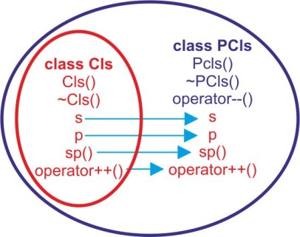

Slide 11
По умолчанию производном классе унаследованные компоненты получают спецификатор доступа private.
Явно изменить спецификатор доступа при наследовании можно указав новый спецификатор перед именем базового класса.

Slide 12
Атрибут, указанный при наследовании | Атрибут в базовом классе | Аатрибут, полученный в производном классе
public | public protected private | public protected недоступен
protected | public protected private | protected protected недоступен
private | public protected private | private private недоступен

Slide 13
Пример 5.2. Создать базовый и производный классы с различными атрибутами доступа к полям.

Slide 14
#include <iostream>
using namespace std;
class Cls
{
private:
int a;
protected:
int b;
public:
int c;
};

Slide 15
class PCls : public Cls
{
private:
int d;
protected:
int f;
public:
Cls :: b;
int g;
};

Slide 16
int main ()
{
Cls x;
x.a; // Доступ запрещен – ошибка
x.b; // Доступ запрещен – ошибка
x.c; // Доступ разрешен

Slide 17
PCls y;
y.a; // Доступ запрещен - ошибка
y.b; // Доступ разрешен
y.c; // Доступ разрешен
y.d; // Доступ запрещен - ошибка
y.f; // Доступ запрещен - ошибка
y.g; // Доступ разрешен
return 0;
}

Slide 18
При работе с методами класса следует учитывать следующие особенности:
скрытые методы класса недоступны при любом способе наследования;
скрытые и защищенные методы недоступны для вызова вне класса, но могут быть использованы общедоступными методами класса;
при скрытом наследовании защищенные и общедоступные методы доступны только внутри производного класса и недоступны извне.

Slide 19
Пример 5.3. Создать базовый и производный классы с различными атрибутами доступа к полям и методам.

Slide 20
#include <iostream>
using namespace std;
class BCls1
{
int x;
void f1() { cout << "BCls1 x=" << x; }
public:
BCls1() : x(1) {}
void f2() { cout << "BCls1 x=" << x;}
};

Slide 21
class PCls11 : protected BCls1
{
public:
// void f3() { cout << "PCls11 x=" << x;}
// Синтаксическая ошибка - доступ к x запрещен
void f4() { f2(); }
};

Slide 22
class PCls12 : public PCls11
{
public:
//void f5(){ cout << "PCls12 x=" << x;}
// Синтаксическая ошибка - доступ к x запрещен
void f6() { f2(); }
};

Slide 23
class BCls2
{
protected:
int x;
public:
BCls2() : x(2) {}
void f7() {cout << "BCls2 x=" << x;}
};

Slide 24
class PCls21 : BCls2
{
public:
void f8() { f7(); }
void f9() {cout << "PCls21 x=" << x;}
};

Slide 25
class PCls22 : public PCls21
{
// void f10() {cout << "PCls22 x=" << x;}
// Синтаксическая ошибка - доступ к x запрещен
};

Slide 26
int main()
{
BCls1 x1;
// x1.f1(); // Ошибка - доступ запрещен
x1.f2(); // Выводит: BCls1 x=1
PCls11 x2;
// x2.f2(); // Ошибка - доступ запрещен
x2.f4(); // Выводит: BCls1 x=1
PCls12 x3;
// x3.f2(); // Ошибка - доступ запрещен
x3.f6(); // Выводит: BCls1 x=1
cout << endl;

Slide 27
BCls2 y1;
y1.f7(); // Выводит: BCls2 x=2
PCls21 y2;
// y2.f7(); // Ошибка - доступ запрещен
y2.f8(); // Выводит: BCls2 x=2
y2.f9(); // Выводит: PCls21 x=2
PCls22 y3;
// y3.f7(); // Ошибка - доступ запрещен
return 0;
}

Slide 28
Наследование, при котором общедоступные методы базового класса остаются общедоступными в производном класса называется открытым наследованием (наследованием интерфейса).
Скрытым наследованием (наследованием реализации) называется наследование при котором скрытые методы базового класса используются как подпрограммы в методах производного класса.

Slide 29
Пример 5.4. Создать базовый и производный классы. Использовать указатели для доступа к полям.

Slide 30
#include <iostream>
using namespace std;
class BCls
{
public:
int x;
BCls() : x(10) {}
};

Slide 31
class PCls : public BCls
{
public:
int y;
PCls() : y(20) {}
};

Slide 32
int main()
{
BCls a, *ua;
PCls b, *ub;
cout << a.x << endl; // Выводит 10
cout << b.x << " " << b.y <<endl; // Выводит 10 20

Slide 33
ua = &a;
ub = &b;
ub->x = 50;
cout << (*ua).x << endl; // Выводит 10
cout << (*ub).x << " " << (*ub).y << endl;
// Выводит 50 20

Slide 34
ua = ub;
cout << (*ua).x << endl; // Выводит 50
// cout << (*ua).y << endl;
// Ошибка: ua не содержит элемент y
ua->x = 70; // ub = ua; // Ошибка
ub = (PCls*)ua;
cout << (*ub).x << endl; // Выводит 70
cout << (*ub).y << endl; // Выводит 20 - Опасно!
return 0;
}

Slide 35
5.2. Конструкторы производный классов
Производные классы могут иметь конструкторы и деструкторы. Как правило, при конструировании объектов производного класса вызываются конструкторы базового класса.

Slide 36
Синтаксис вызова конструктора базового класса:
имя_производного_класса (формальные параметры) : имя_базового_класса (фактические параметры) {тело конструктора};
Если используется несколько базовых классов, то их конструкторы, после символа ':', записывается, в произвольном порядке.
При создании объекта класса сначала вызываются конструкторы базовых классов, а затем конструктор производного класса. Деструкторы вызываются в обратном порядке.

Slide 37
Пример 5.5. Создать базовый и производный классы использующие собственные методы для доступа к полям.

Slide 38
#include <iostream>
#include <string.h>
using namespace std;
class Cls01
{
int x;
public:
Cls01(int a) : x(a) {}
void outx() { cout << x << endl; }
};

Slide 39
class Cls02
{
char st[10];
public:
Cls02(const char s[]) {
strcpy_s(st, s);
}
void outst() {
cout << st << endl;
}
};

Slide 40
class PCls : public Cls01, public Cls02
{
public:
PCls(int xx, const char ss[]) : Cls01(xx), Cls02(ss)
{
}
};

Slide 41
int main()
{
PCls x(22, "aaa");
x.outx(); // Выводит: 22
x.outst(); // Выводит: aaa
return 0;
}

Slide 42
5.3. Перегрузка методов
Если методы производного класса одноименны методам базового класса, имеет место перегрузка методов.
Если метод существует в базовом и производном классе, то объект производного класса вызовет метод в производном классе.
Объекты базового класса вызывают методы базового класса.

Slide 43
Пример 5.6. Создать базовый и производный классы для расчета суммы полей.

Slide 44
#include <iostream>
#include <string.h>
using namespace std;
const int n = 5;
class Cls01
{
int x;
protected:
int sum1()
{
return x;
}

Slide 45
public:
Cls01(int a) : x(a) {}
void outsum()
{
cout << "Sum = " << sum1() << endl;
}
};

Slide 46
class Cls02
{
int y, z;
protected:
int sum2() { return y + z; }
public:
Cls02(int a, int b) : y(a), z(b) {}
void outsum()
{
cout << "Sum = " << sum2() << endl;
}
};

Slide 47
class PCls : private Cls01, private Cls02
{
int mas[n];
public:
PCls(int a, int b, int c, int p) : Cls01(a), Cls02(b, c)
{
for (int i = 0; i < n; i++) mas[i] = p * i;
}

Slide 48
void outsum()
{
int s = sum1()+sum2();
for (int i = 0; i < n; i++) s += mas[i];
cout << "Sum = " << s << endl;
}
};

Slide 49
int main()
{
Cls01 g = 5;
g.outsum(); // Выводит Sum = 5
Cls02 r(4, 6);
r.outsum(); // Выводит Sum = 10
PCls w(2, 4, 6, 1); // Выводит Sum = 22
w.outsum();
return 0;
}

Slide 50
5.4. Множественное наследование
Множественное наследование (Multiple inheritance) это одновременное наследование от нескольких базовых классов.

Slide 51
Пример 5.7. Ввести и вывести на экран информацию о работниках предприятия, среди которых могут бы как штатные сотрудники, так и студенты проходящие практику.

Slide 52
#include <iostream>
#include <string.h>
using namespace std;
class Fio
{
char fio[20];
public:
void inp()
{
cout << "Enter the name" << endl;
gets_s(fio);
}

Slide 53
void outp()
{
cout << "Name: " << fio << endl;
}
};

Slide 54
class Otd
{
int notd; // Номер отдела
public:
void inp() {
cout << "Enter your department number" << endl;
cin >> notd;
}
void outp() {
cout << "Department: " << notd << endl;
}
};

Slide 55
class Sotr : public Fio, public Otd
{
char dolg[20];
public:
void inp()
{
Fio::inp();
Otd::inp();
cout << "Enter job title" << endl;
gets_s(dolg);
}

Slide 56
void outp()
{
Fio::outp();
Otd::outp();
cout << "Job title: " << dolg << endl;
}
};

Slide 57
class Stud : public Fio, public Otd
{
int ngr;
public:
void inp()
{
Fio::inp();
Otd::inp();
cout << "Enter group number" << endl;
cin >> ngr;
}

Slide 58
void outp()
{
Fio::outp();
Otd::outp();
cout << "Group number " << ngr << endl;
}
};

Slide 59
int main()
{
Stud stud;
Sotr sotr;
stud.inp();
stud.outp();
stud.Otd::outp();
return 0;
}

Slide 60
При попытке использования метода outp возникает неопределенность, так как в обоих базовых классах присутствуют одноименные методы.
Проблема решается использованием оператора разрешения области действия с указанием необходимого базового класса.

Slide 61

Неопределенность в виде ромба может возникнуть в случае, когда класс является производным от двух базовых классов, которые в свою очередь, являются производными одного базового класса.

Slide 62
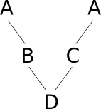
При попытке обращения к элементам базового класса компилятор сообщает об ошибке.
Это вызвано тем, C++ по умолчанию не создает ромбовидного наследования в связи с тем, что компилятор обрабатывает каждый путь наследования отдельно.
В результате объекты В и С будут иметь свои подобъекты
А и В.

Slide 63
Пример 5.8. Обработка ситуации с множественным наследованием типа «ромб».

Slide 64
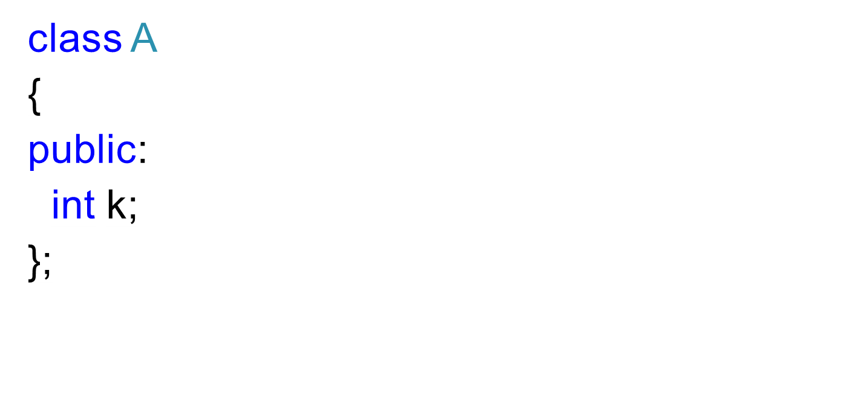

Slide 65
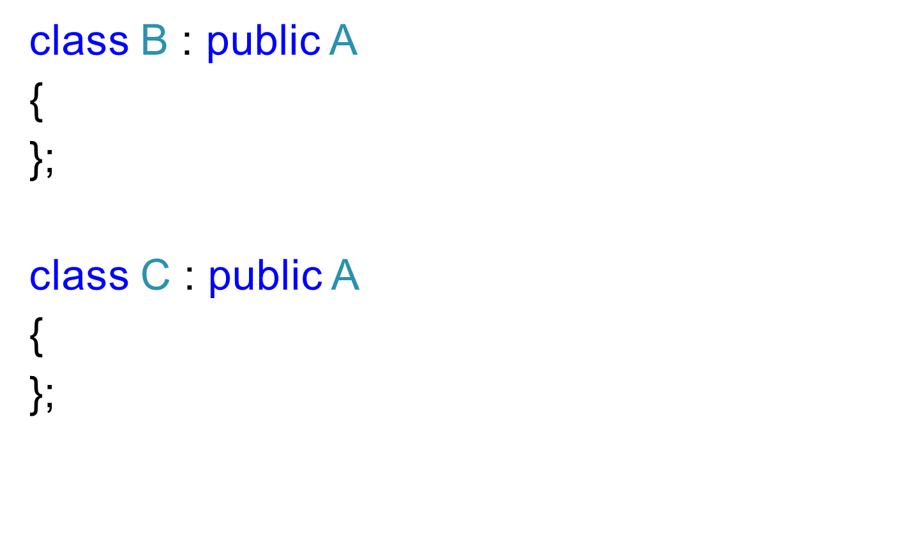

Slide 66
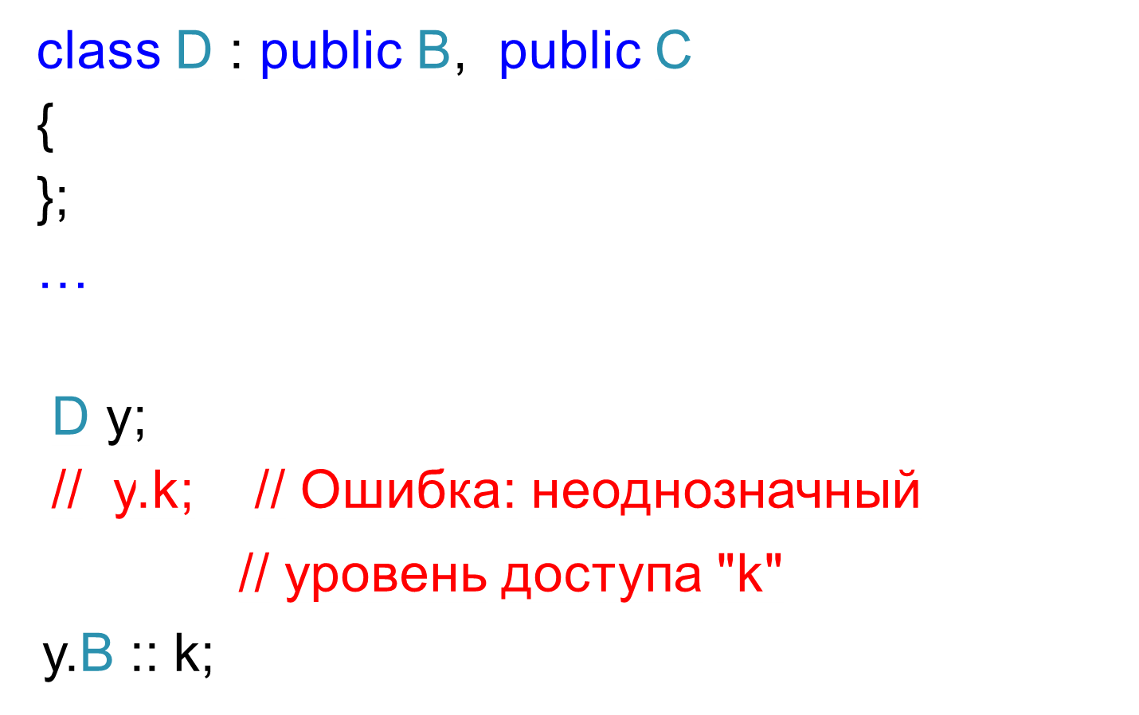

Slide 67
5.5. Включение классов в классы
Включение не являясь наследованием может выполнять аналогичные функции.

Slide 68
Пример 5.9. Написать программу для ввода-вывода информации о студенте.

Slide 69
#include <iostream>
#include <string.h>
using namespace std;
class Fio
{
char fio[20];
public:
void inp()
{
cout << "Enter the name" << endl;
gets_s(fio);
}

Slide 70
void outp()
{
cout << "Name: " << fio << endl;
}
};

Slide 71
class Group
{
int ngr;
public:
void inp()
{
cout << "Enter group number:" << endl;
cin >> ngr;
}
void outp() {
cout << "Group number: " << ngr << endl;
}
};

Slide 72
class Cstud
{
int ngr;
Fio fm;
Group gr;
public:
void inp()
{
fm.inp();
gr.inp();
cout << "Enter your phone number " << endl;
cin >> ngr;
}

Slide 73
void outp()
{
fm.outp();
gr.outp();
cout << "Phone number: " << ngr << endl;
}
};

Slide 74
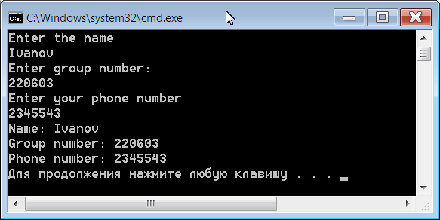
int main()
{
Cstud stud;
stud.inp();
stud.outp();
return 0;
}

Slide 75
End

